Slide 1

Kỹ năng sống
Biết đi thang máy
Lứa tuổi: 5 – 6

Slide 2

Khi đi thang máy cần chú ý điều gì?

Slide 3
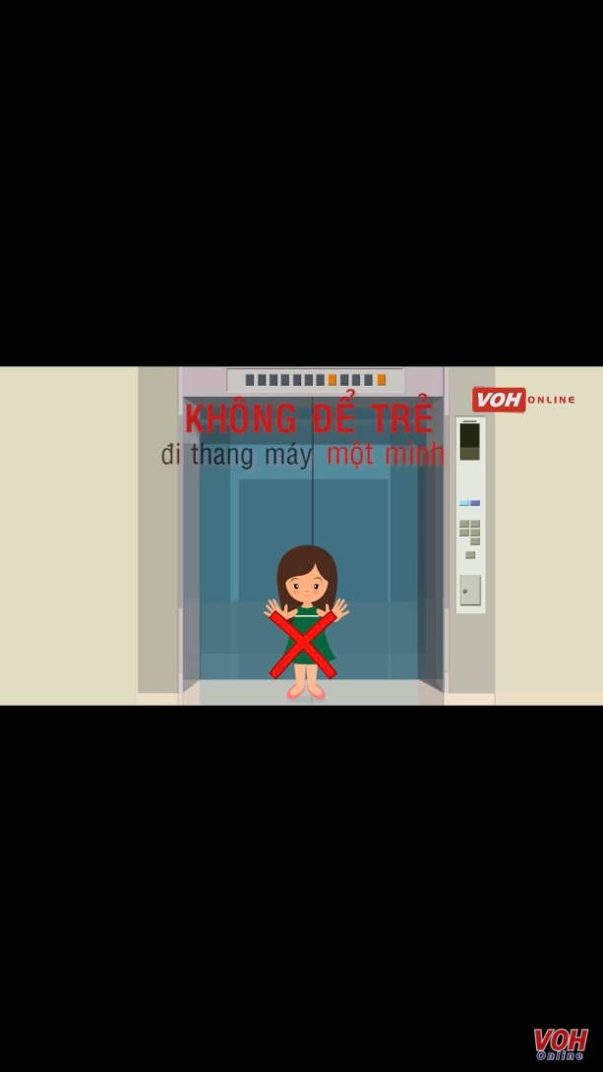

Slide 4

5
4
3
2
1
0

Slide 5


Slide 6


Slide 7


Slide 8


Slide 9
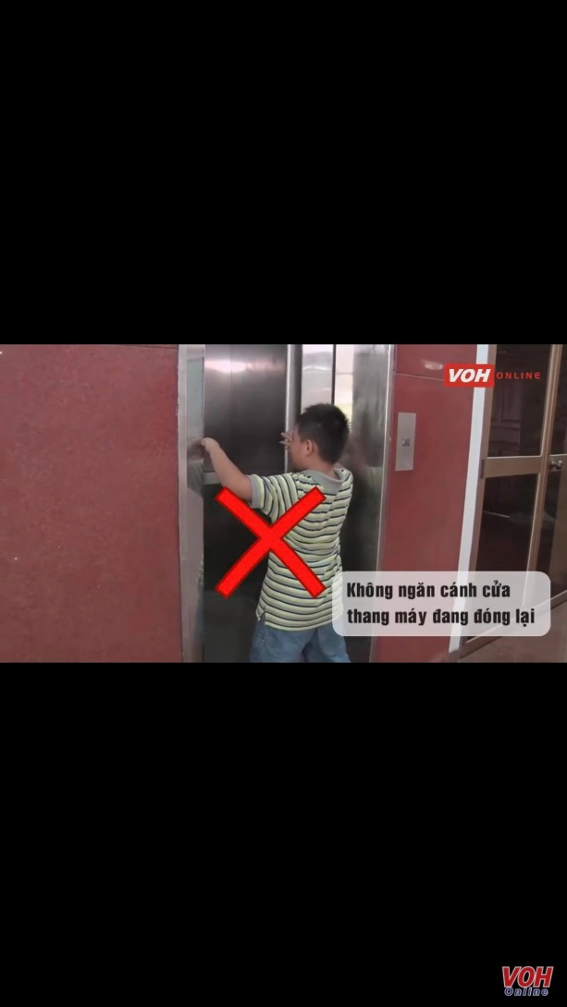

Slide 10


Slide 11


Slide 12


Slide 13
Khi xảy ra sự cố trong thang máy cần chú ý:

Slide 14


Slide 15


Slide 16


Slide 17


Slide 18


